Slide 1
Universidad Privada de Tacna
Asignatura: Estadística y Probabilidades
Tema : Mediciones estadísticas

Slide 2
Medidas Estadísticas
A) Medidas de Posición o de tendencia central
B) medidas de variación
C) medidas de deformación o Asimetría
D) Medias de Apuntamiento o Kurtosis.

Slide 3
Medidas de Tendencia Central
Son estadígrafos que describe la posición que ocupa una distribución de frecuencia alrededor de un valor de la variable. Estos valores representan de manera resumida a una serie de datos o conjunto de observaciones.
Las medidas de tendencia central son: La Media aritmética, la Mediana, los cuartiles, los deciles, los percentiles y la moda

Slide 4
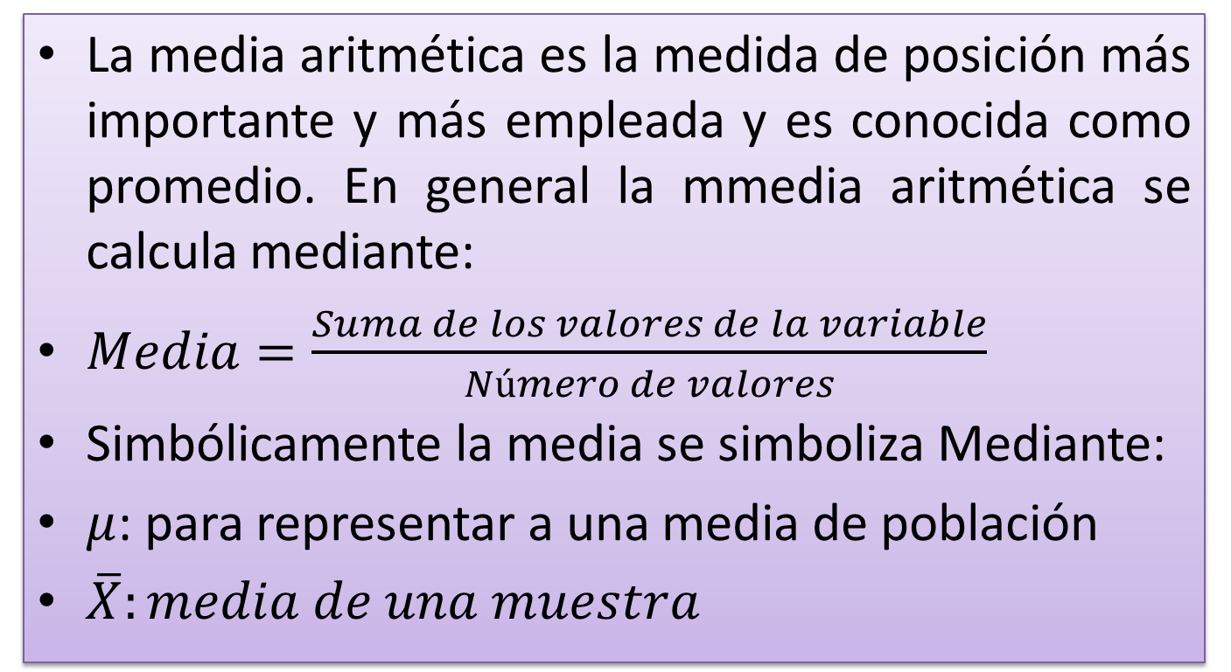
La media aritmética
La media aritmética es la medida de posición más importante y más empleada y es conocida como promedio. En general la mmedia aritmética se calcula mediante:
$Media=\frac{Suma de los valores de la variable}{Número de valores}$
Simbólicamente la media se simboliza Mediante:
$μ$: para representar a una media de población
$\overline{X}:media de una muestra$

Slide 5
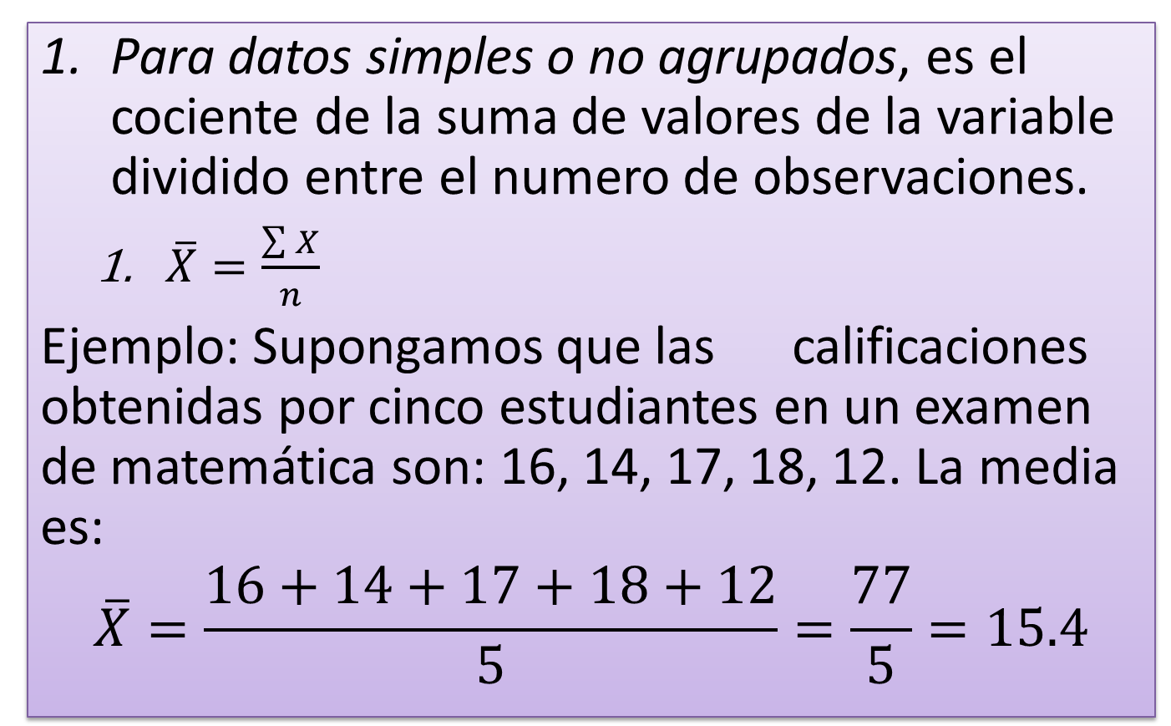
Calculo de la media aritmética
Para datos simples o no agrupados, es el cociente de la suma de valores de la variable dividido entre el numero de observaciones.
$\overline{X}=\frac{\sum{X}}{n}$
Ejemplo: Supongamos que las calificaciones obtenidas por cinco estudiantes en un examen de matemática son: 16, 14, 17, 18, 12. La media es:
$$\overline{X}=\frac{16+14+17+18+12}{5}=\frac{77}{5}=15.4$$

Slide 6
Cálculo de la media
2. Media para datos agrupados en tablas de frecuencia.
Se puede distinguir dos clases, para datos en tablas de frecuencia sin intervalos de clase. Por ejemplo, se desea averiguar el número promedio de trabajadores por empresas constructoras y se recogen los siguientes datos:

Slide 7

Ejemplo
N° de trabajadores | N° de empresas
X_{i} | f_{i} | X_{i}f_{i}
5 6 7 8 9 10 | 5 8 10 12 9 4 | 25 48 70 96 81 40
 | 48 | 360
La media aritmética es:
$\overline{X}=\frac{360}{48}=7.5$Trabajadores

Slide 8
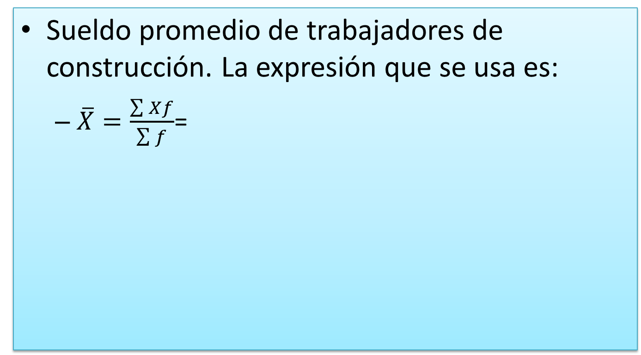
Tablas de frecuencia con intervalos
Sueldo promedio de trabajadores de construcción. La expresión que se usa es:
$\overline{X}=\frac{\sum{Xf}}{\sum{f}}$=

Slide 9
Ejemplo: Distribución de trabajadores de Independientes por salarios mes
800 - 999 10
1000-1199 40
1200-1399 60
1400-1599 90
1600-1799 100
1800-1999 80
2000-2199 70
2200-2399 40
2400-2599 20

Slide 10
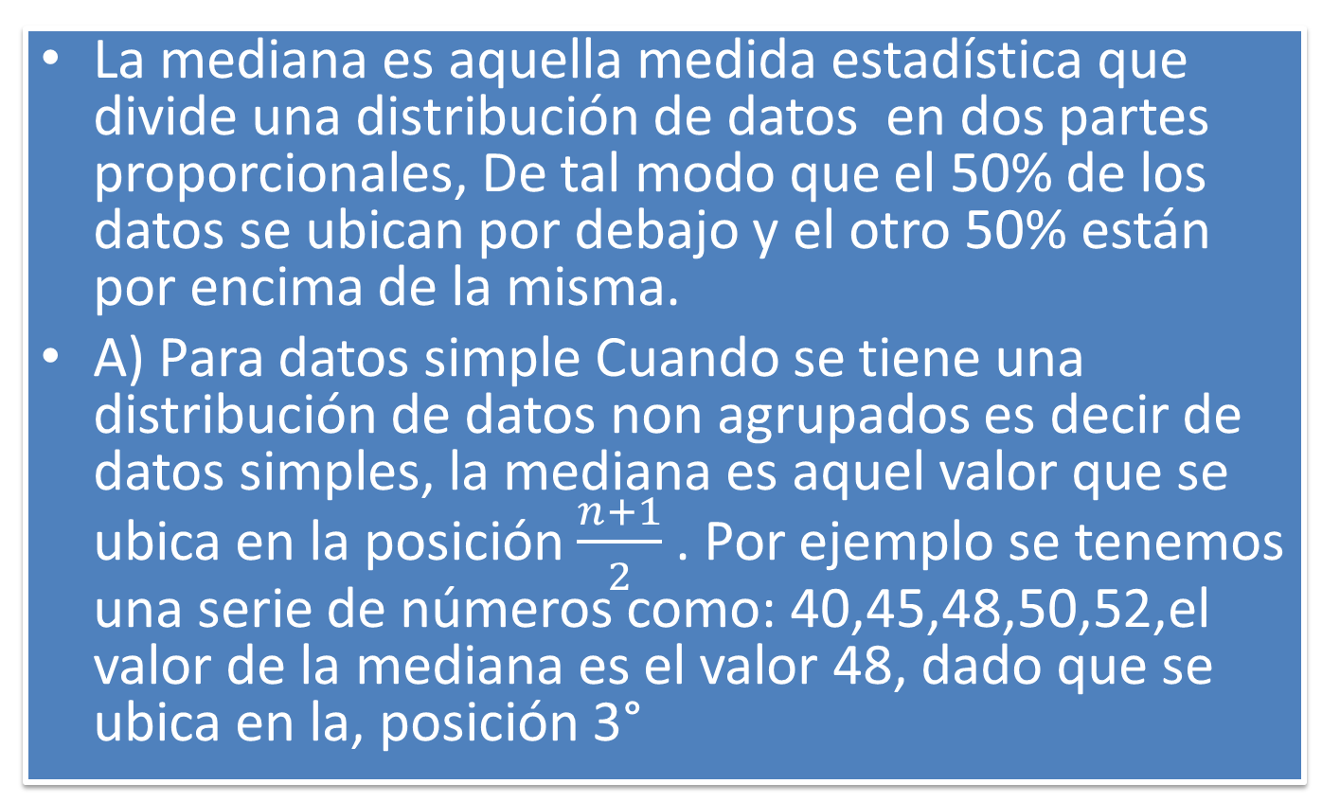
La Mediana
La mediana es aquella medida estadística que divide una distribución de datos en dos partes proporcionales, De tal modo que el 50% de los datos se ubican por debajo y el otro 50% están por encima de la misma.
A) Para datos simple Cuando se tiene una distribución de datos non agrupados es decir de datos simples, la mediana es aquel valor que se ubica en la posición $\frac{n+1}{2}$ . Por ejemplo se tenemos una serie de números como: 40,45,48,50,52,el valor de la mediana es el valor 48, dado que se ubica en la, posición 3°

Slide 11
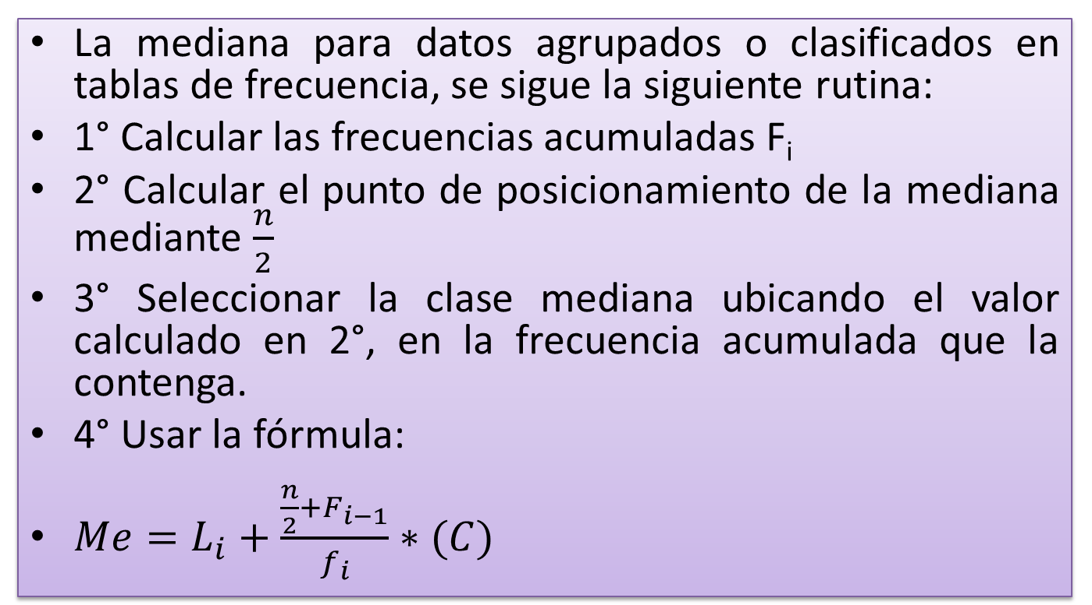
Mediana
La mediana para datos agrupados o clasificados en tablas de frecuencia, se sigue la siguiente rutina:
1° Calcular las frecuencias acumuladas F_{i}
2° Calcular el punto de posicionamiento de la mediana mediante $\frac{n}{2}$
3° Seleccionar la clase mediana ubicando el valor calculado en 2°, en la frecuencia acumulada que la contenga.
4° Usar la fórmula:
$Me=L_{i}+\frac{\frac{n}{2}+F_{i−1}}{f_{i}}∗(C)$

Slide 12
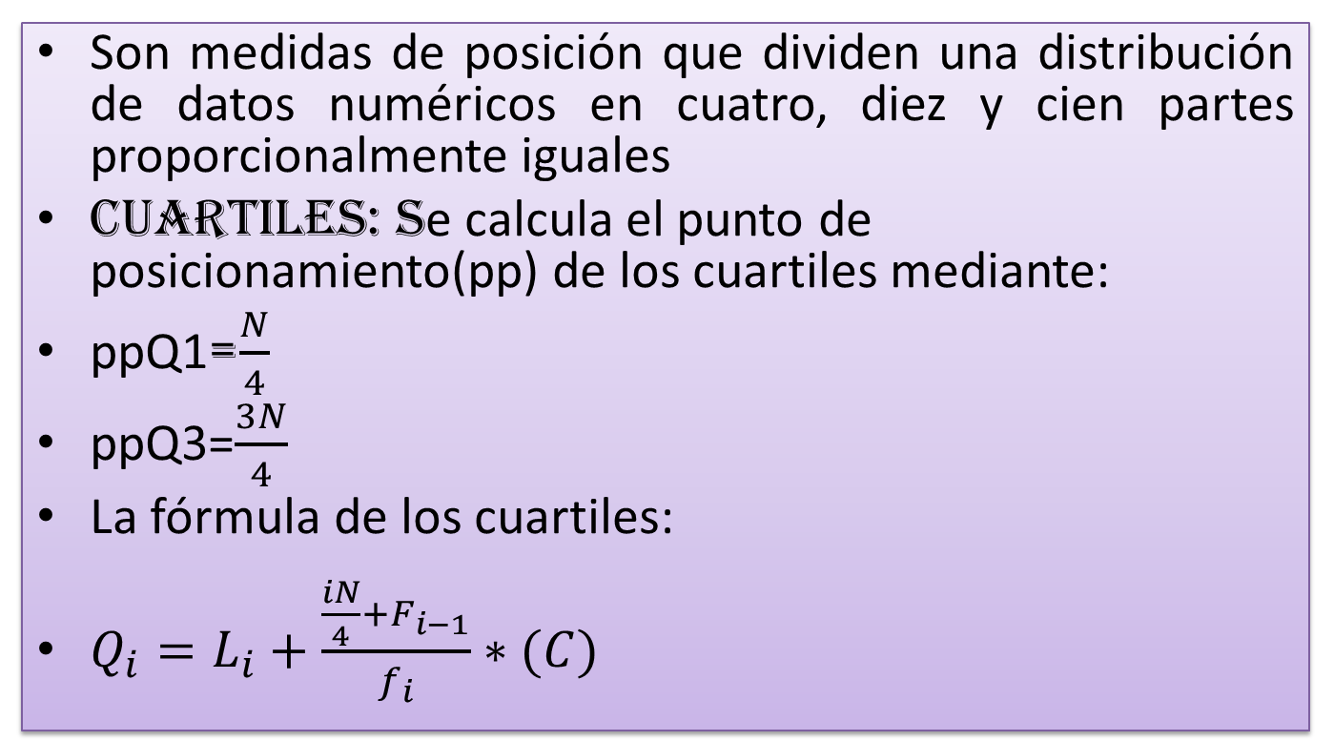
Los Cuantiles
Son medidas de posición que dividen una distribución de datos numéricos en cuatro, diez y cien partes proporcionalmente iguales
Cuartiles: Se calcula el punto de posicionamiento(pp) de los cuartiles mediante:
ppQ1=$\frac{N}{4}$
ppQ3=$\frac{3N}{4}$
La fórmula de los cuartiles:
$Q_{i}=L_{i}+\frac{\frac{iN}{4}+F_{i−1}}{f_{i}}∗(C)$

Slide 13
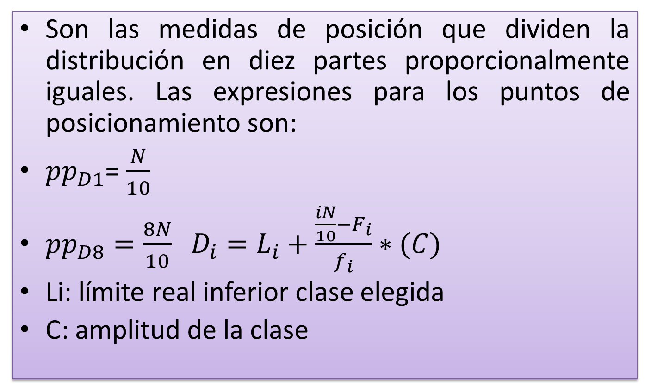
Deciles
Son las medidas de posición que dividen la distribución en diez partes proporcionalmente iguales. Las expresiones para los puntos de posicionamiento son:
${pp}_{D1}$= $\frac{N}{10}$
${pp}_{D8}=\frac{8N}{10}$ $D_{i}=L_{i}+\frac{\frac{iN}{10}−F_{i}}{f_{i}}∗(C)$
Li: límite real inferior clase elegida
C: amplitud de la clase

Slide 14
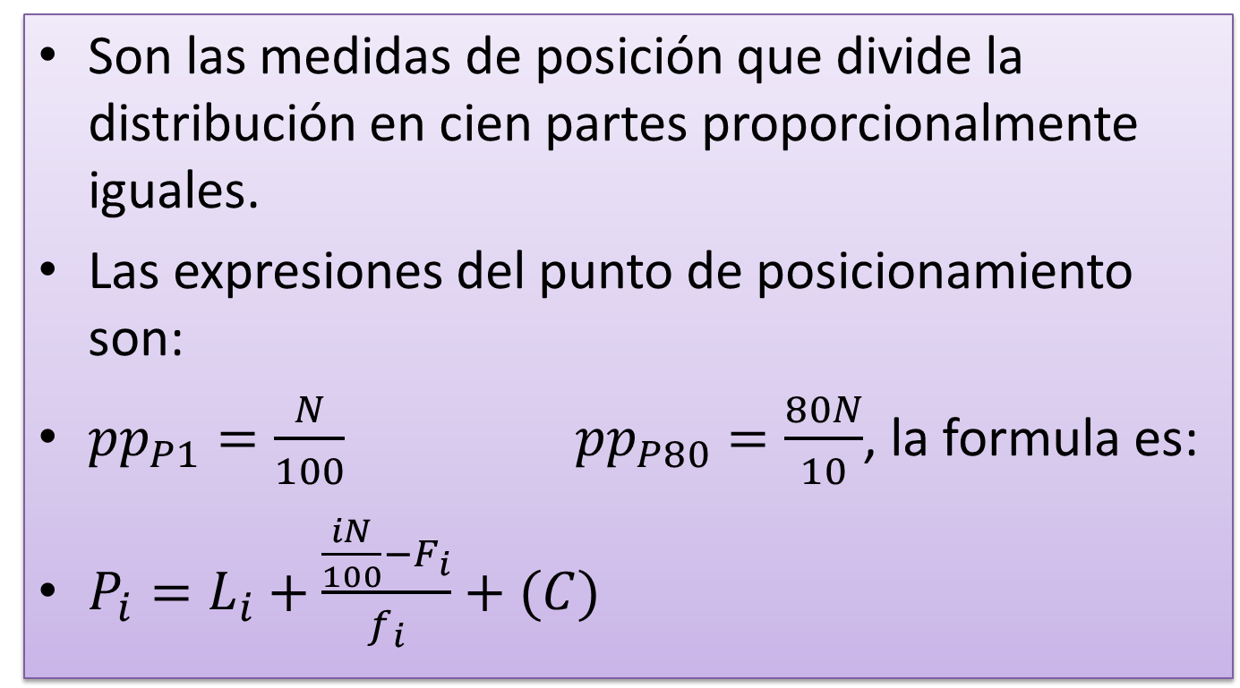
Percentiles
Son las medidas de posición que divide la distribución en cien partes proporcionalmente iguales.
Las expresiones del punto de posicionamiento son:
${pp}_{P1}=\frac{N}{100}$ ${pp}_{P80}=\frac{80N}{10}$, la formula es:
$P_{i}=L_{i}+\frac{\frac{iN}{100}−F_{i}}{f_{i}}+(C)$

Slide 15
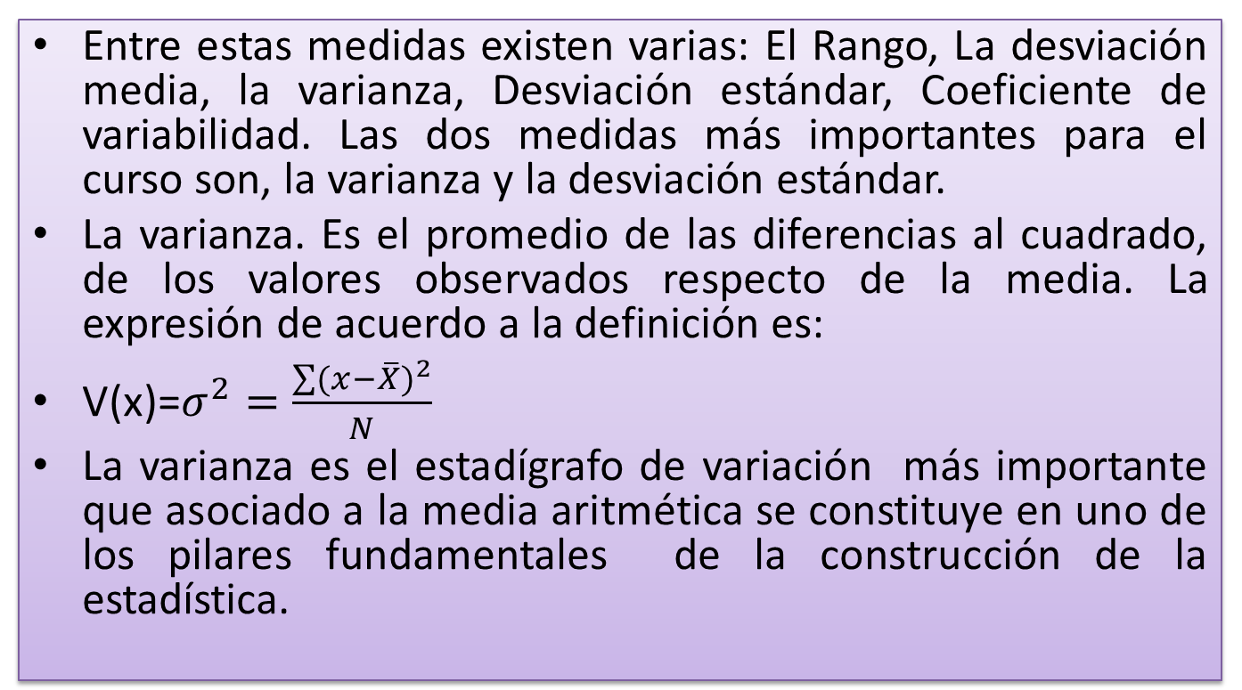
MEDIDAS DE VARIABILIDAD
Entre estas medidas existen varias: El Rango, La desviación media, la varianza, Desviación estándar, Coeficiente de variabilidad. Las dos medidas más importantes para el curso son, la varianza y la desviación estándar.
La varianza. Es el promedio de las diferencias al cuadrado, de los valores observados respecto de la media. La expresión de acuerdo a la definición es:
V(x)=$σ^{2}=\frac{\sum{{(x−\overline{X})}^{2}}}{N}$
La varianza es el estadígrafo de variación más importante que asociado a la media aritmética se constituye en uno de los pilares fundamentales de la construcción de la estadística.

Slide 16
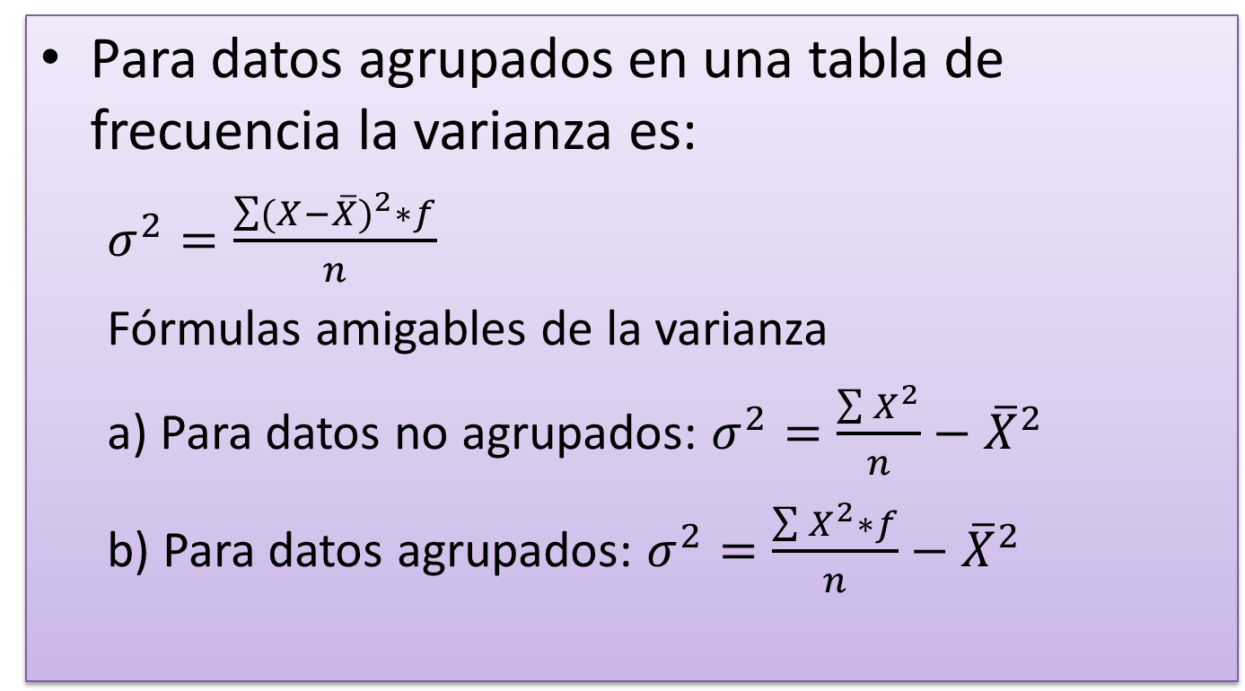
La varianza
Para datos agrupados en una tabla de frecuencia la varianza es:
$σ^{2}=\frac{\sum{{(X−\overline{X})}^{2}∗f}}{n}$
Fórmulas amigables de la varianza
a) Para datos no agrupados: $σ^{2}=\frac{\sum{X^{2}}}{n}−{\overline{X}}^{2}$
b) Para datos agrupados: $σ^{2}=\frac{\sum{X^{2}∗f}}{n}−{\overline{X}}^{2}$

Slide 17
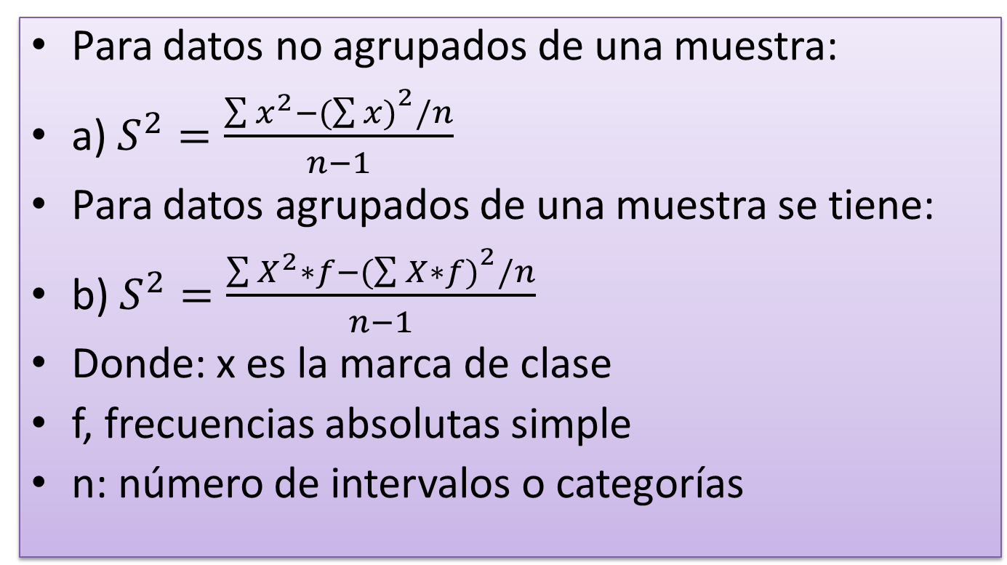
OTRAS FORMULAS
Para datos no agrupados de una muestra:
a) $S^{2}=\frac{\sum{x^{2}−{(\sum{x)}}^{2}/n}}{n−1}$
Para datos agrupados de una muestra se tiene:
b) $S^{2}=\frac{\sum{X^{2}∗f−{(\sum{X∗f)}}^{2}/n}}{n−1}$
Donde: x es la marca de clase
f, frecuencias absolutas simple
n: número de intervalos o categorías

Slide 18
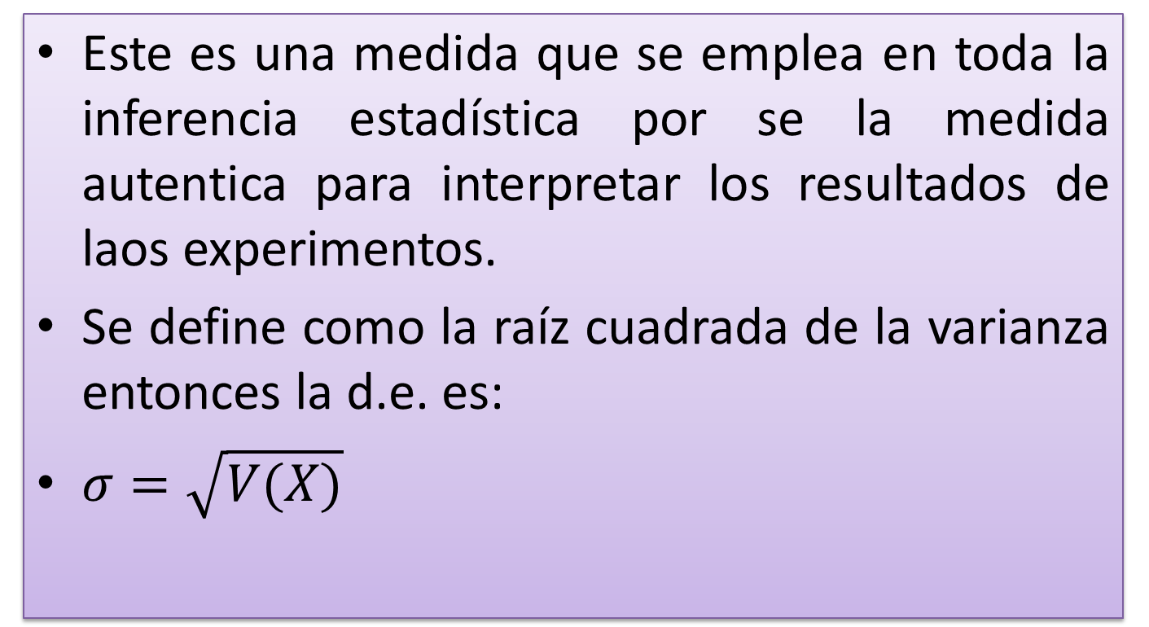
La desviación estándar o desviación típica
Este es una medida que se emplea en toda la inferencia estadística por se la medida autentica para interpretar los resultados de laos experimentos.
Se define como la raíz cuadrada de la varianza entonces la d.e. es:
$σ=\sqrt{V(X)}$

Slide 19
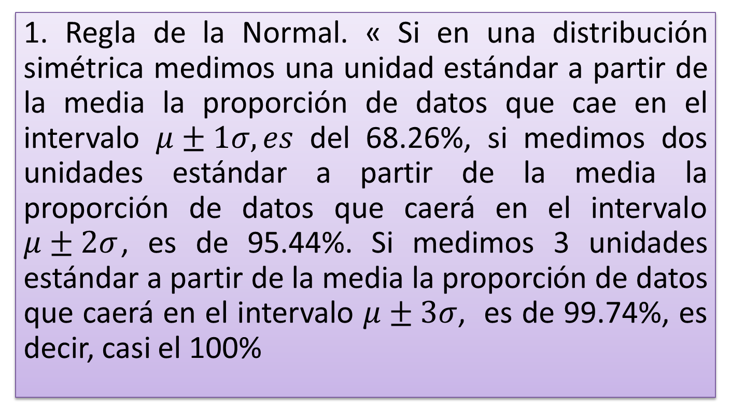
Usos de la desviación estándar
1. Regla de la Normal. « Si en una distribución simétrica medimos una unidad estándar a partir de la media la proporción de datos que cae en el intervalo $μ±1σ, es$ del 68.26%, si medimos dos unidades estándar a partir de la media la proporción de datos que caerá en el intervalo $μ±2σ$, es de 95.44%. Si medimos 3 unidades estándar a partir de la media la proporción de datos que caerá en el intervalo $μ±3σ$, es de 99.74%, es decir, casi el 100%

Slide 20
Ejemplo
Si se realiza un registro de 500 empresas industriales dedicados a la manufactura. Después de preguntar a un grupo de trabajadores por su salario promedio mensual, este resulta igual a 1500 nuevos soles, con una desviación estándar de 100. Cuántas empresas pagarán a sus trabajadores:
A. entre (1400 y 1600)?
B. entre(1300 y 1700)?
c). Entre (1200 y 1800)?

Slide 21
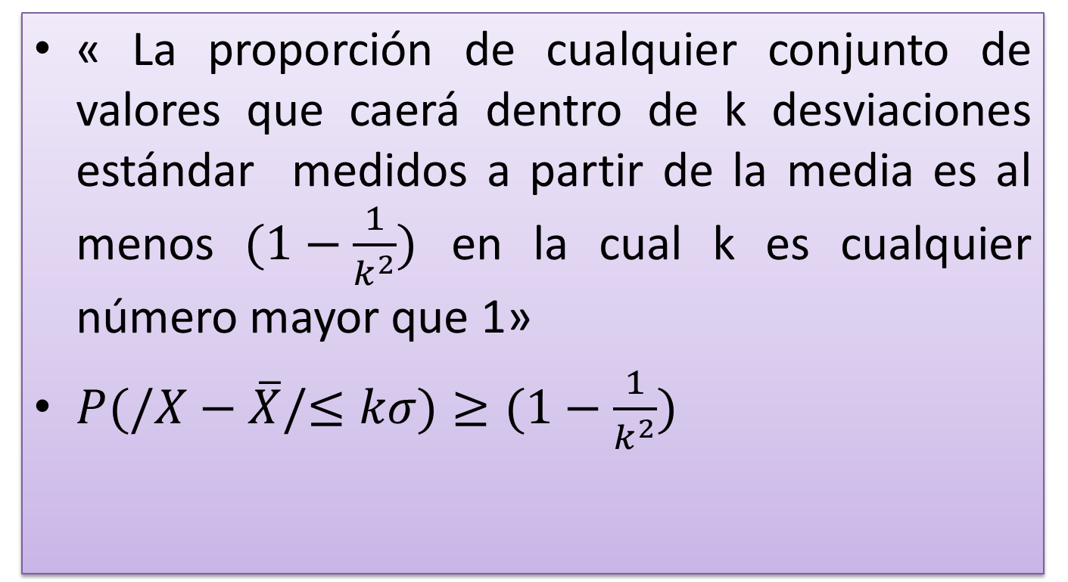
Teorema de Tchebyshev
« La proporción de cualquier conjunto de valores que caerá dentro de k desviaciones estándar medidos a partir de la media es al menos $(1−\frac{1}{k^{2}})$ en la cual k es cualquier número mayor que 1»
$P(/X−\overline{X}/≤kσ)≥(1−\frac{1}{k^{2}})$

Slide 22
Ejemplo
Si tenemos una distribución de datos numéricos cuya media es de 1000, con una desviación estándar de 60. De acuerdo con el teorema de Tchebysheff. Qué porcentaje de datos caerá:
A) Entre (880 y 1120)?
B) entre (700 y 1240)?
C) entre (760 y 1180)?

Slide 23
Ejemplo
La siguiente tabla se refiere al número de empresas de una feria internacional, por ventas mensuales( en miles de us$)
Venta N° EE
400-500 50
500-600 100
600-700 120
700-800 150
800-900 300
900-1000 400
1000-1200 200
1200-1400 100

Slide 24
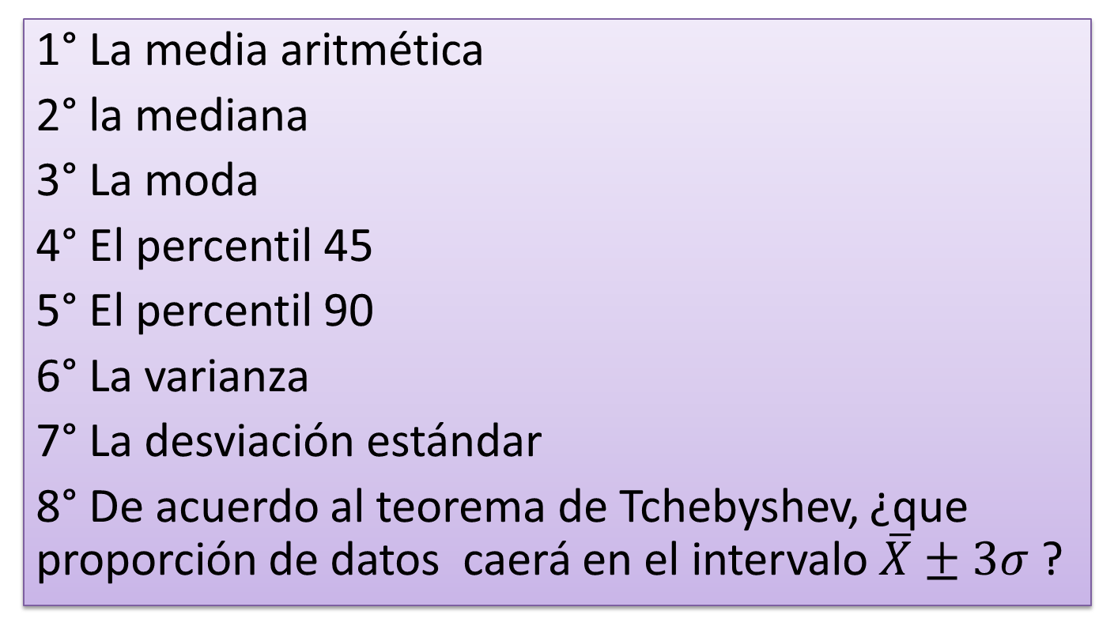
Calcule
1° La media aritmética
2° la mediana
3° La moda
4° El percentil 45
5° El percentil 90
6° La varianza
7° La desviación estándar
8° De acuerdo al teorema de Tchebyshev, ¿que proporción de datos caerá en el intervalo $\overline{X}±3σ$ ?

Slide 25
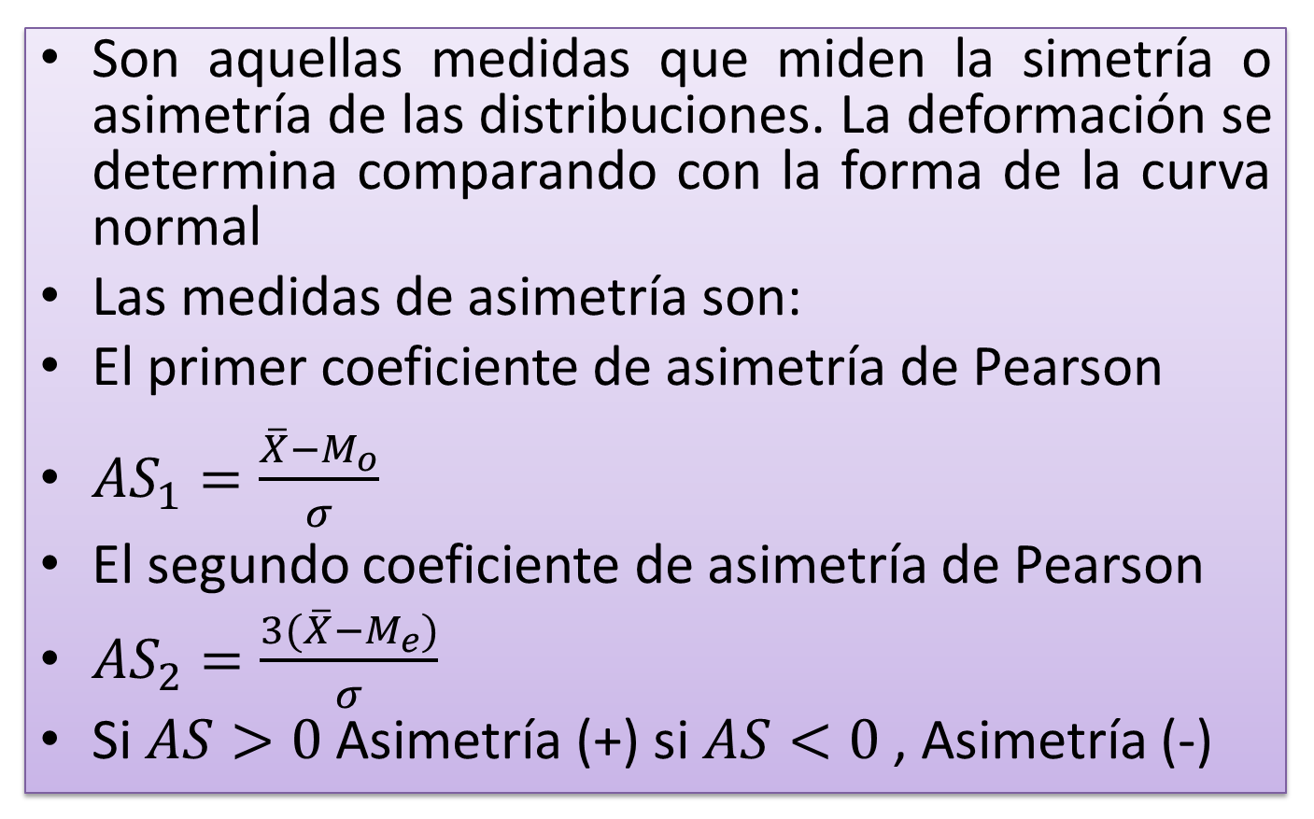
Medidas de deformación
Son aquellas medidas que miden la simetría o asimetría de las distribuciones. La deformación se determina comparando con la forma de la curva normal
Las medidas de asimetría son:
El primer coeficiente de asimetría de Pearson
${AS}_{1}=\frac{\overline{X}−M_{o}}{σ}$
El segundo coeficiente de asimetría de Pearson
${AS}_{2}=\frac{3(\overline{X}−M_{e})}{σ}$
Si $AS>0$ Asimetría (+) si $AS<0$ , Asimetría (-)

Slide 26
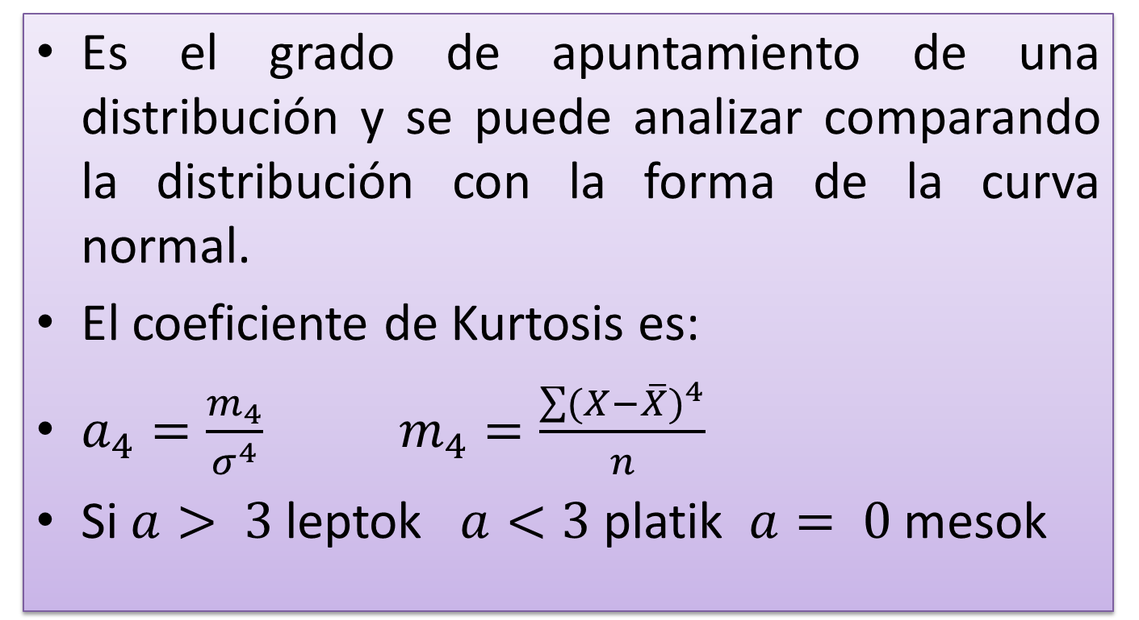
Medidas de Apuntamiento o Kurtosis
Es el grado de apuntamiento de una distribución y se puede analizar comparando la distribución con la forma de la curva normal.
El coeficiente de Kurtosis es:
$a_{4}=\frac{m_{4}}{σ^{4}}$ $m_{4}=\frac{\sum{{(X−\overline{X})}^{4}}}{n}$
Si $a> 3$leptok $a<3$ platik $a= 0$mesok

Slide 27
Ejemplo
Del ejemplo anterior:. Calcular
El primer y segundo coeficiente de asimetría de Pearson
El coeficiente de apuntamiento
Responder si la distribución es asimétrica + o asimétrica (-)
Responder si la distribución es Leptokurtica o Platikurtica

Slide 28
Trabajo encargado
Resolver los ejercicios propuestos del capítulo III del libro
ESTADÍSTICA HERRAMIENTAS PARA EL DESARROLLO DE LAS ORGANIZACIONES que figura en el syllabus del curso.

